Slide 1












Slide 2


¿Qué piensas ante este reto?
¿Te imaginas que podrás tomarlo sin mayor complicación?
Sea cual sea tu respuesta, la invitación es para que te des el permiso de permanecer un día completo, sin emitir una sola queja.

Slide 3



Slide 4



Slide 5
Estamos programados para quejarnos casi de forma automática. Tenemos un radar especial para detectar con mucha facilidad lo que no nos agrada o con lo que no estamos de acuerdo. Algunas veces lo disfrazamos con cosas como:
-Es que yo soy muy detallista.
-Me encantan las cosas bien hechas.
-Yo soy muy perfeccionista.
-Es una crítica constructiva.
-Es solo por ayudar.
-Hay mejores maneras de hacer eso.

Slide 6



Slide 7



Slide 8
Y algunas veces tenemos la impresión de estar siendo justos, colaboradores, objetivos, realistas, cuando la verdad es que estamos siendo críticos. Y la crítica, la queja, el juicio no va de la mano con el agradecimiento, ni con la capacidad de disfrutar de cualquier escenario o situación.

Slide 9



Slide 10



Slide 11
Siempre podremos encontrar a nuestro alrededor un sinfín de cosas por las cuales podríamos quejarnos, pero de seguro, podremos encontrar una cantidad igual o mayor de cosas que podemos apreciar, que nos agraden, que merezcan nuestra atención y nuestra admiración.

Slide 12



Slide 13




Slide 14
Puede ser más sencillo distraerse con lo que no nos agrada, además existe mayor empatía al respecto, debido a que el no sentirse a gusto por algún motivo, parece un mal común .
Si esto no coincide con tu conducta habitual, me permito felicitarte e invitarte a seguir por ese camino que te conecta con la gratitud, que te permite disfrutar de la vida, que te permite apreciar y mirar los milagros a tu paso.

Slide 15



Slide 16



Slide 17
Si perteneces al otro grupo que se distrae con facilidad destacando lo que considera podría estar mejor, pues te reto a que permanezcas 24 horas sin quejarte. Primero esto te va a ayudar a estar consciente de la frecuencia puedes quejarte en un solo día, quizás te sorprendas con esa cantidad. Segundo, vas a verte forzado a apreciar otras cosas, que no ameriten quejas. Tercero, vas a practicar el contrastar. Cuarto, te vas a sentir muchísimo mejor que cualquier otro día.

Slide 18


Slide 19


Slide 20
Si asumes el reto durante 24 horas, querrás extenderlo durante 24 horas más, bien sea porque te fue imposible llevarlo a cabo o porque te sientas mucho mejor que tu estado anímico habitual y cualquiera de las dos cosas, representa una mejor versión de ti…

Slide 21


Slide 22


Slide 23
No caigas en la tentación y ve creando en ti una nueva perspectiva de vida… A medida que avances, te darás cuenta de lo determinante que resulta apreciar la vida con cristales coloridos, cargados de luz, de admiración, de valoración, de agradecimiento… En lugar de hacer con esos cristales, que hasta lo más bello, lo pueden volver turbio.

Slide 24
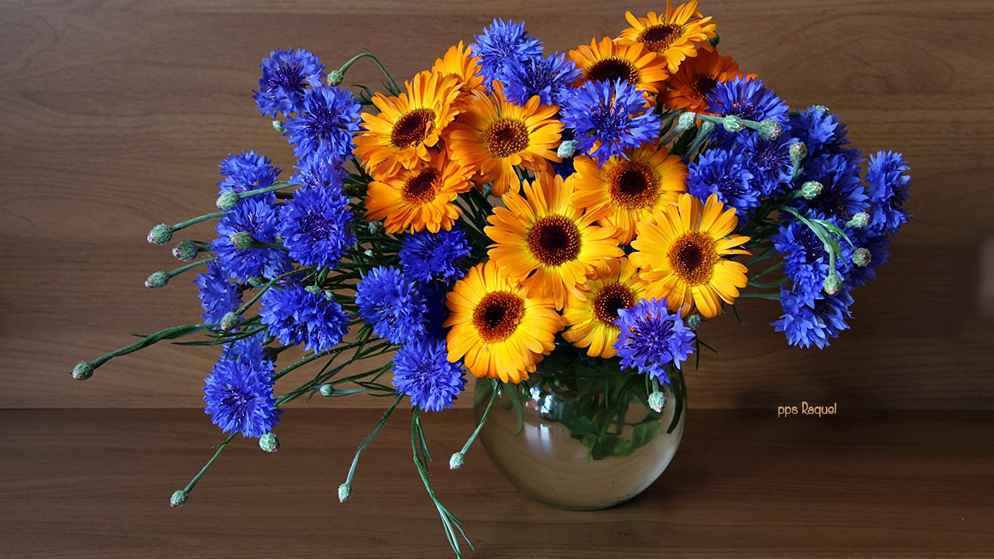

Slide 25


Slide 26
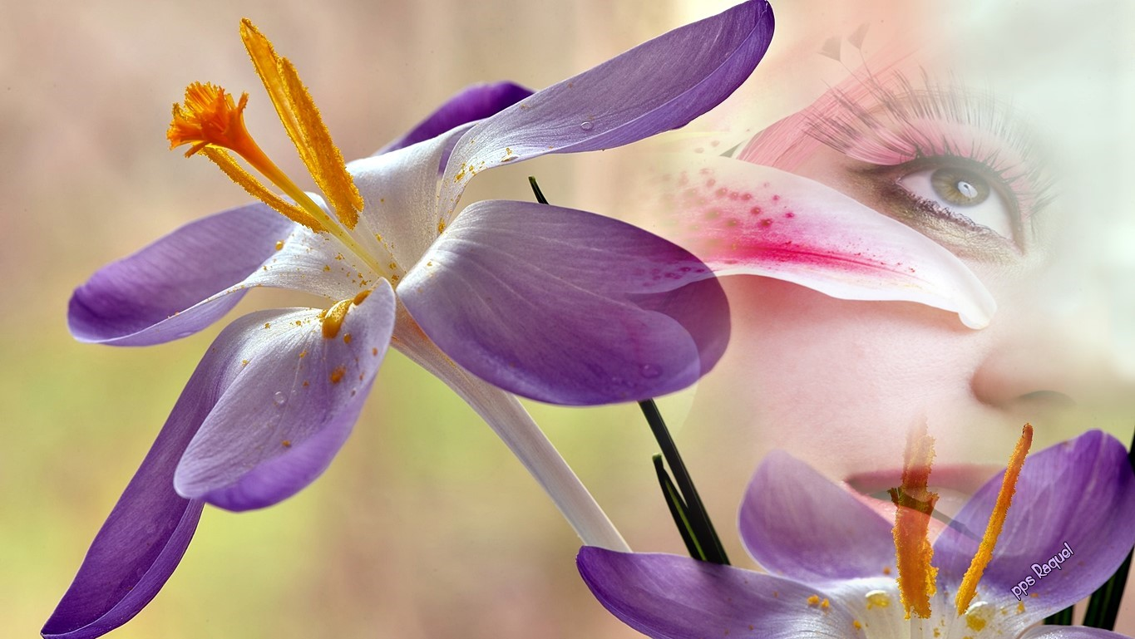

Slide 27


Slide 28


Slide 29


Slide 30


Slide 31


Slide 32


Slide 33


Slide 34


Slide 35


Slide 36


Slide 37


Slide 38


Slide 39



Slide 40









¿Te ha gustado?
Puedes ver más entrando
Aquí
Además puedes recibir powerpoints en tu correo electrónico suscribiéndote aquí:
Esta presentación powerpoint ha sido creada y compartida única y exclusivamente para mispps.com

